Slide 1
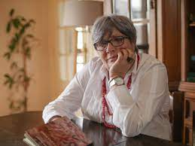
Ana Luisa Amaral

Slide 2
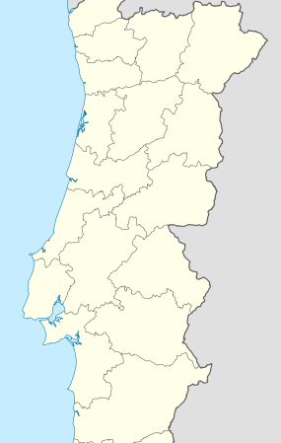
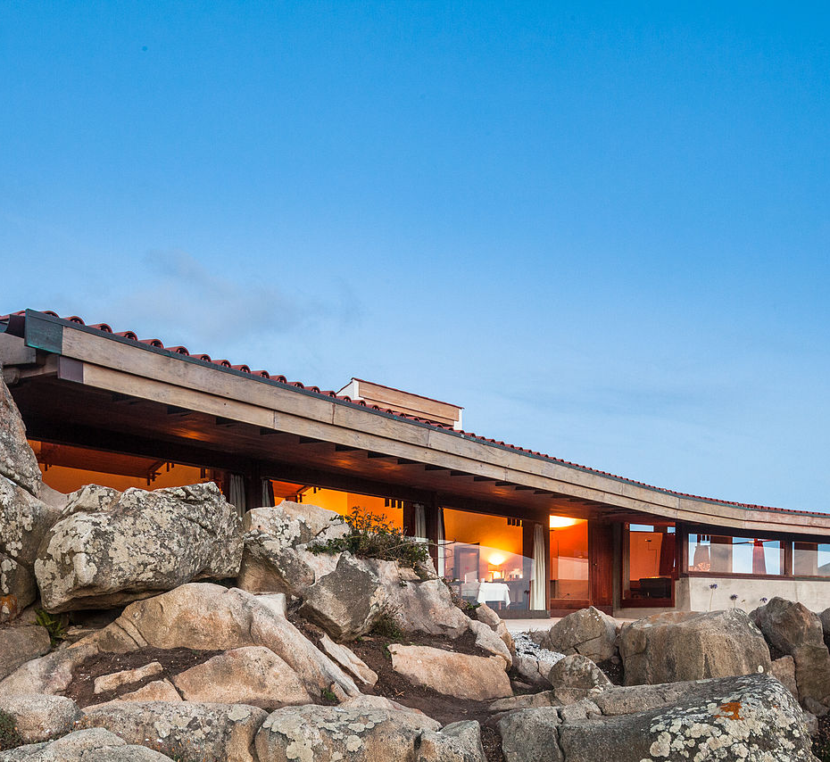
Sobre a vida
poetisa portuguesa
Nasceu em Lisboa, em 5 de abril de 1956
Vive em Leça da Palmeira (Porto)
tradutora da literatura inglesa e americana (Emly Dickinson, Wililian Shakespeeare,etc.).
professora de Literatura e Cultura Inglesa e Americana na Faculdade de Letras da Universidade do Porto
Conhecida no estrangeiro: as suas obras são traduzidas nos países como Alemanha, o Brasil, a Colombia, a Eslovénia, Espanha, França, a Holanda, Itália, o México, o Reino Unido, a Suécia, a Venezuela, Hong Kong

Slide 3
Sobre a obra
Minha senhora de quê, Fora do Texto, 1990; reed., Quetzal, 1999
Coisas de partir, Fora do Texto, 1993; reed., Gótica, 2001
Epopeias, Fora do Texto, 1994
E muitos os caminhos, Poetas de Letras, 1995
Às vezes o paraíso, Quetzal, 1998; reed. 2000.
Imagens, Campo das Letras, 2000
Imagias, Gótica, 2002
A arte de ser tigre, Gótica, 2003
Poesia Reunida 1990-2005, Quasi, 2005
A génese do amor, Campo das Letras, 2005; 2ª edição, 2006
Entre dois rios e outras noites, Campo das Letras, 2008
Inversos, Poesia 1990-2010, Dom Quixote, 2010
Vozes, Dom Quixote, 2011; 2ª edição, 2012; 3ª edição, 2015
Escuro, Assírio & Alvim, 2014
E Todavia, Assírio & Alvim, 2015
Mundo, Assírio & Alvim, 2021 (no prelo)

Slide 4
Literatura infantil
Gaspar, o Dedo Diferente e Outras Histórias, (ilust. Elsa Navarro), Campo das Letras, 1999
A História da Aranha Leopoldina, (ilust. Elsa Navarro), Campo das Letras, 2000
A Tempestade, (ilust. Marta Madureira), Quidnovi 2011 - Plano Nacional de Leitura
Como Tu, (ilust. Elsa Navarro), Quidnovi, 2012 (música de António Pinho Vargas, piano por Álvaro Teixeira Lopes, vozes de Pedro Lamares, Rute Pimenta e Ana Luísa Amaral - Plano Nacional de Leitura
Lengalenga de Lena, a Hiena, (ilust. Jaime Ferraz), Zero a Oito, 2019

Slide 5
Testamento „Minha senhora da que“
Vou partir de avião
E o medo das alturas misturado comigo
Faz-me tomar calmantes
E ter sonhos confusos
Se eu morrer
Quero que a minha filha não se esqueça de mim
Que alguém lhe cante mesmo com voz desafinada
E que lhe ofereçam fantasia
Mais que um horário certo
Ou uma cama bem feita
Dêem-lhe amor e ver
Dentro das coisas
Sonhar com sóis azuis e céus brilhantes
Em vez de lhe ensinarem contas de somar
E a descascar batatas
Poletím letadlem
A strach z výšek i ze sebe samé
Musím si vzít prášky na uklidnění
A budu mít zmatené sny.
Až umřu,
tak chci, aby má dcera, na mě nezapomněla.
Ať jí někdo zpívá stejným rozladěným hlasem
AŤ jí někdo dá fantazii.
To je více než pevná pracovní doba
Nebo vzorně ustlaná postel.
Dějte ji lásku a naučte ji vidět do jádra věci.
Snít o modrých sluncích a blyštivém nebi.
Místo správných součtů
Či loupání brambor.

Slide 6
Testamento „Minha senhora da que“
Preparem minha filha para a vida
Se eu morrer de avião
E ficar despegada do meu corpo
E for átomo livre lá no céu
Que se lembre de mim
A minha filha
E mais tarde que diga à sua filha
Que eu voei lá no céu
E fui contentamento deslumbrado
Ao ver na sua casa as contas de somar erradas
E as batatas no saco esquecidas
E íntegras.
Připravte mou dceru na život.
Až zahynu v letu
A odpojím se od svého těla
A budu volným atomem tam v nebi.
Ať si na mě vzpomene
Má dcera
A později, ať poví své dceři,
Že jsem byla tam v nebi a
Odtamtud sledovala
Oslněná a spokojená
že jsou příklady špatně spočítané a
Brambory, že jsou zapomenuté v igelitce a
neoloupané.

Slide 7
https://www.youtube.com/watch?v=7iJvlgNW0KI&t=15s

Slide 8
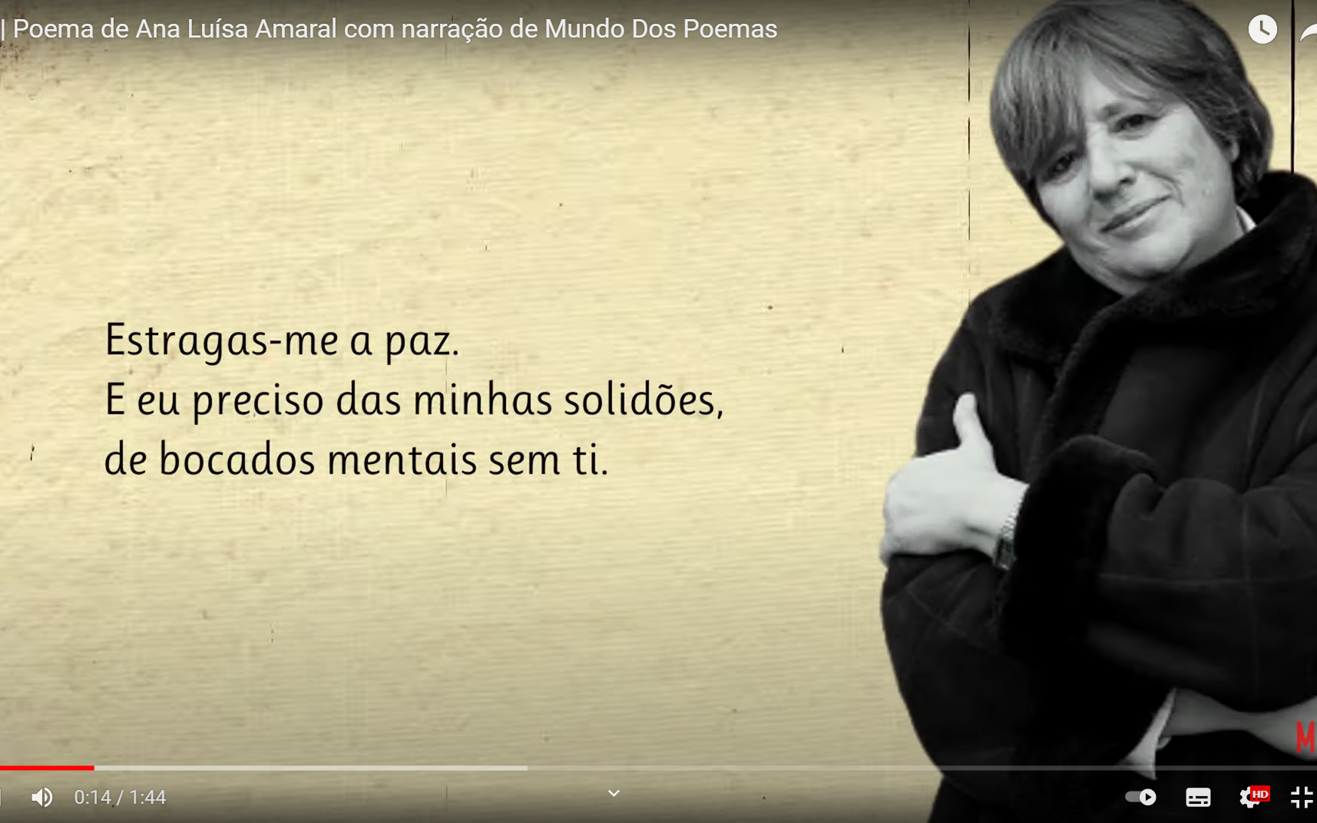
Imagens
estragar - zničit
a paz – klid, mír
precisar de - potřebovat
a solidão - samota
(um) bocado - kousek
mental - duševní
sem – bez tebe
Rušíš můj klid
Potřebuji samotu
a chvíli být i bez tebe.

Slide 9
Imagens
Começar a (+ inf.) začít
Doença obsessiva - obsedantní nemoc
Repetir - opakovat
Poema - báseň
Invasão - invaze
Podia (poder) – mohla bych
Jeito original – originální způsob
Pôr notas – udělat pár poznámek
Sobre ti – o tobě
Ficar estragado – být zkažený
Pensar - myslet
Začínám být posedlá,
když v básních opakuji stále to stejné,
že vkrádáš se to mého ticha tu a tam v mých básncích
(a mohla bych na tebe říct i jiné věci).
Ale když můj klid je opravdu přerušen jen myšlenkou na tebe, lásko.

Slide 10
Imagens
Interromper - přerušit
Laranjas - pomeranče
Voltar –vrátit se
Mesmo que – přestože, i když
Estranho - zvláštní
Pacífico - klidný
Conseguir - dokázat
Afastar de – vzdálit od
Mezi své verše jsem dala pomeranče
A vracím se k Tobě – i když vlastně ne,
Je zvláštní, že ani ty tiché pomeranče
od Tebe odloučit mě nedokážou.

Slide 11
Imagens
Senil – starý, senilní
Pendurar-pověsit
Outra vez - jindy
Mesma corda- stejný provaz
A mola- - kolík
Igual- stejný
Chover- pršet
Correr- běžet
Apanhar- chytit, posbírat
Desbotar- rozdrolit se
Romper- prasknout,
Húmido- vlhký
Bolorento- zatuchlý
Imagem - obraz
Cordel - provaz
Ať tě staroba pověsí na stejnou prádelní šňůru a připne stejnými kolíčky. A až bude pršet, ať tě rychle sundá. Nesmíš se ale hned roztrhat nebo rozdrolit či tak něco, jen díky té mokré metafoře a zatuchlému provazu.

Slide 12
Imagens
A sorte – štěstí
Falar – mluvit
Falava – mluvila jsem
Página anterior – předchozí strana
To ne ty.
To já jsem stále zkažená.
Tu samotu - tu nepotřebuji,
Můj klid, ubohý
Měl také to štěstí
Co měly ty chvíle duše bez tebe, o kterých jsem mluvila ve třetím verši na předchozí straněš

Slide 13
https://www.youtube.com/watch?v=e8Dkheer3uU

